Slide 1


Bài 3: C c ́

Slide 2



Slide 3

Nam và bố câu cá

Slide 4


Slide 5


c

Slide 6
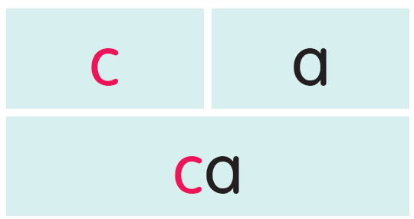
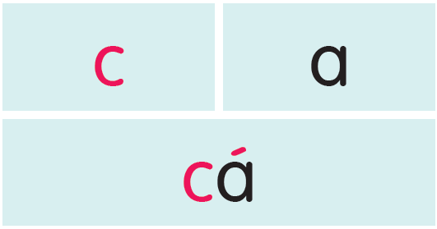

Slide 7
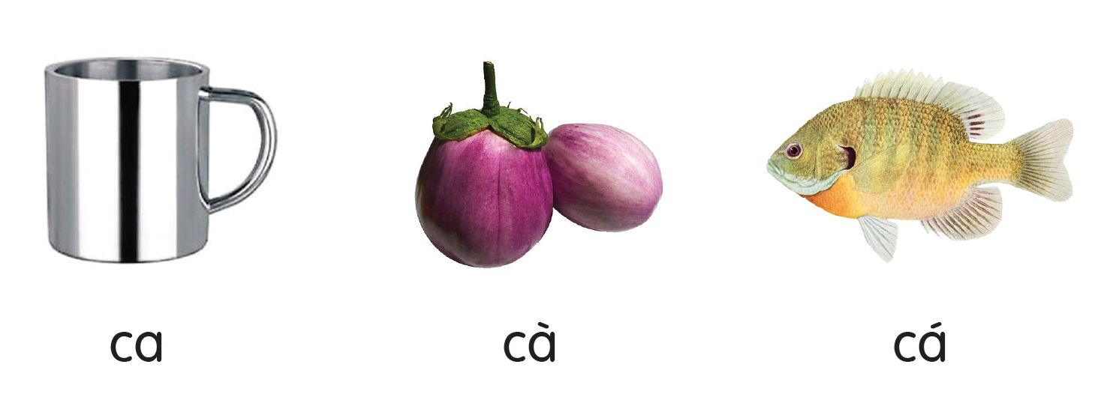

Slide 8


Slide 9



Slide 10


Slide 11


A, cá.

Slide 12


Slide 13



Slide 14
